Slide 1


Los niños de CONACED también Pueden
Programa DESIGN FOR CHANGE – COLOMBIA
La OIEC (Oficina Internacional de la Educación Católica) invita a la Escuela Católica en Colombia a participar en el programa “DESIGN FOR CHANGE”.
En este nuevo click pastoral queremos compartirles en qué consiste el programa, al tiempo que invitarlos a participar en esta iniciativa con un equipo interdisciplinar de sus colegios liderado principalmente por el área de pastoral.
16

Slide 2
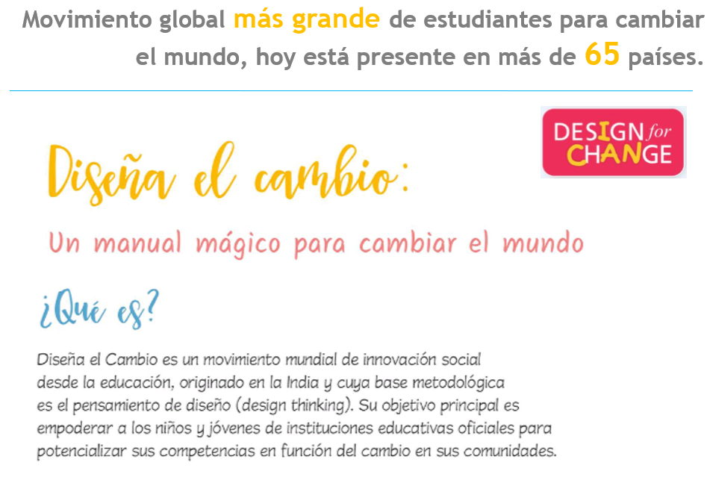

¿Qué es DESIGN FOR CHANGE?
Click en la imagen para
acceder al video explicativo de
Design For Change
16

Slide 3
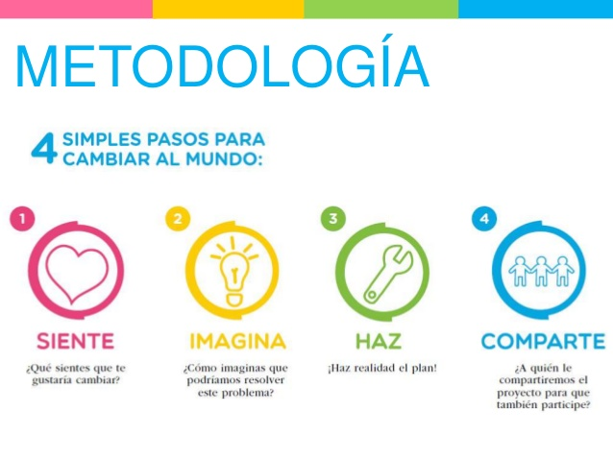
¿Cuál es la metodología de DESIGN FOR CHANGE?
A través de cuatro (4) sencillos pasos y bajo el acompañamiento del equipo pastoral*, los estudiantes pueden participar proponiendo alternativas de solución a problemáticas de su contexto particular y así lograr transformar el mundo: Siente – Imagina – Haz – Comparte.
*Es solo una sugerencia de CONACED para articular desde lo Pastoral las iniciativas que se presenten implementando esta metodología.
16

Slide 4

CONACED Participa en DESIGN FOR CHANGE
¿Cómo participar?
En Colombia esta propuesta ha llegado a través de la Fundación Terpel, con quien hemos elaborado un convenio para promover la participación de los colegios afiliados a CONACED en esta valiosa iniciativa mundial.
Cada año la Fundación hace una convocatoria para que los colegios del país de los estratos 1,2 y 3 participen presentando las iniciativas de cambio que se adelantan en el colegio bajo la metodología de Design For Change.
16

Slide 5

CONACED Participa en DESIGN FOR CHANGE
¿Cómo participar?
La iniciativa debe ser registrada en la plataforma que se dispone para ello entre el mes de Febrero y Agosto de 2019.
Todas las iniciativas serán evaluadas por un selecto grupo de jurados quienes otorgarán una serie de premios de acuerdo a los resultados así:
16

Slide 6

CONACED Participa en DESIGN FOR CHANGE
Se seleccionan cuatro (4) finalistas
Los cuatro finalistas recibirán apoyo para el fortalecimiento de la experiencia (Asesoría).
*Un computador para uno (1) de los docentes acompañantes de la postulación de la experiencia.
20 Tabletas para los estudiantes para la experiencia ganadora por votación.
Un viaje internacional a Roma para la experiencia destacada y ganadora en la evaluación de los jurados (El viaje es para un (1) estudiante y un (1) docente).
* Los premios NO SON responsabilidad de CONACED y están sujetos a cambios por parte de la Fundación Terpel. Los premios podrán ser consultados en el momento del registro de la experiencia en la plataforma establecida para ello.
16

Slide 7
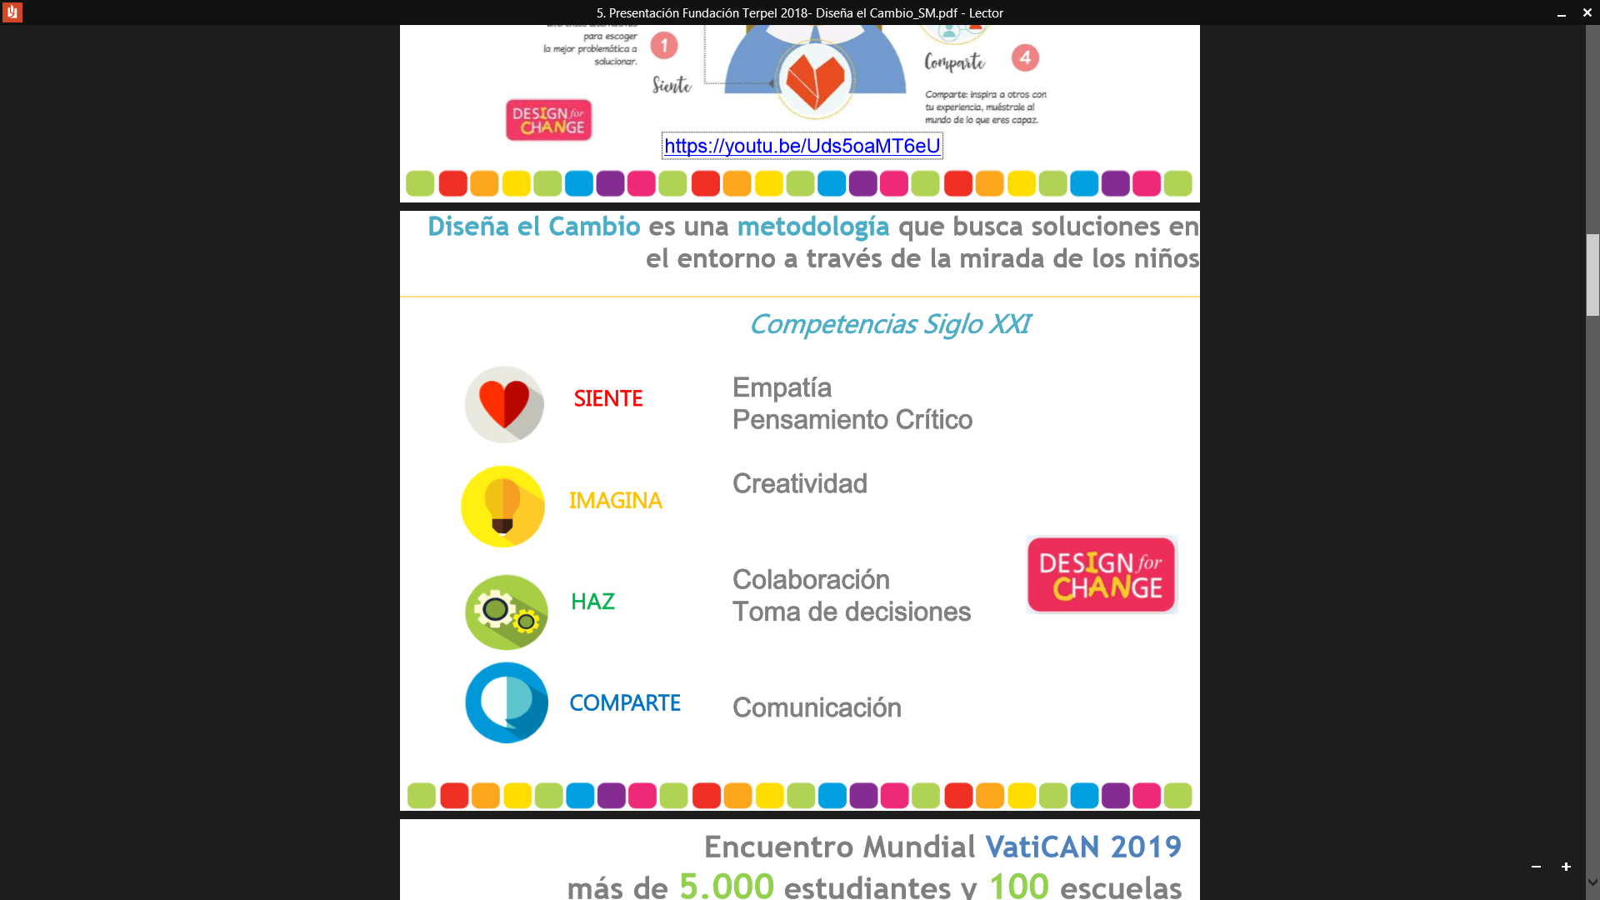
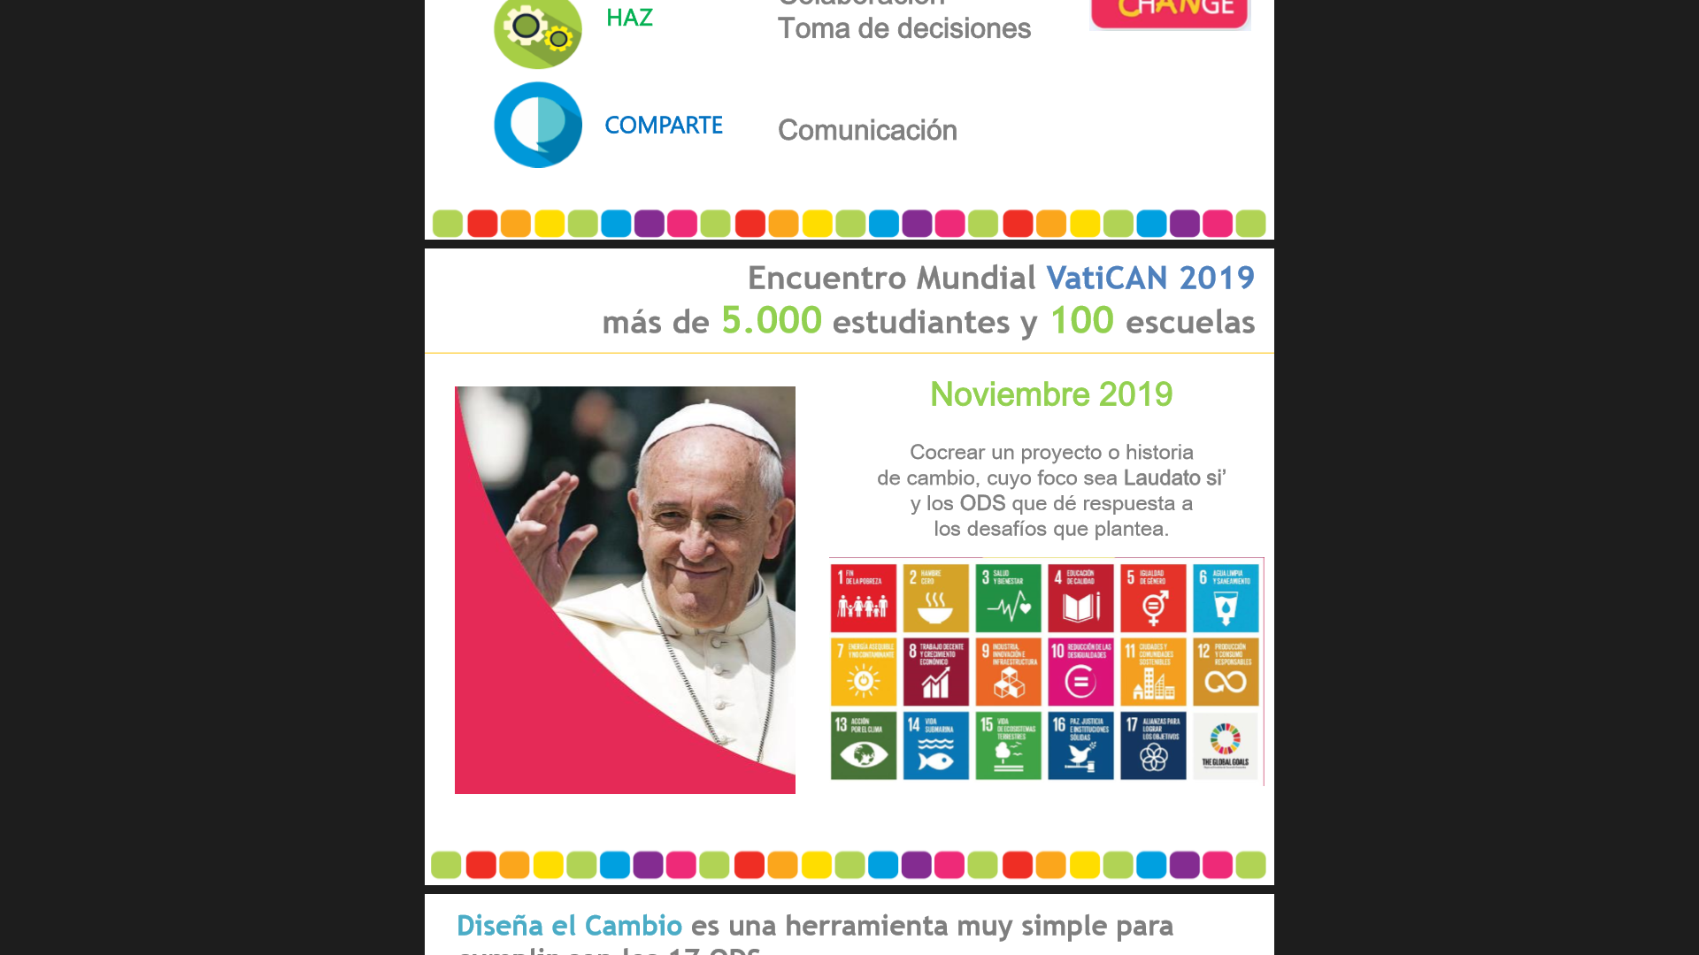
CONACED Participa en DESIGN FOR CHANGE
Sin embargo, el principal beneficio que se obtiene de la participación de los estudiantes en esta iniciativa es la toma de conciencia de los estudiantes de su papel transformador en la construcción de un mundo mejor, lo cual es en síntesis la propuesta esencial de una escuela en pastoral, de la Escuela Católica.
De igual manera otro de los beneficios es la articulación del currículo de cada institución con las necesidades del contexto, con el plan de Pastoral institucional, con el desarrollo de competencias del Siglo XXI y los Objetivos de Desarrollo Sostenible como se visualiza en la imagen:
16

Slide 8
CONACED Participa en DESIGN FOR CHANGE
CONACED Nacional, acogiendo el llamado de la OIEC, invita a todos los colegios afiliados a participar de esta iniciativa teniendo en cuenta los siguientes elementos:
Participan Colegios de estratos 1,2 y 3 (Nota: Como una muestra de la fraternidad evidente en la escuela católica CONACED Nacional sugiere que los colegios de estratos 4 en adelante participen en esta iniciativa “adoptando”, asesorando y acompañando a una institución conocida, cercana de estratos 1,2,3 en el proceso. Incluso puede articularse con el servicio social del colegio o de alguna otra manera. Esta es una forma también de destacar el compromiso con la transformación del mundo que siempre ha tenido la Escuela Católica en Colombia. Es de precisar, en esta sugerencia que planeteamos, que en caso de ganar, el beneficiario será el colegio “adoptado” que recibió el acompañamiento). Es cuestión se querer hacer las cosas y de ayudar en la construcción de un mundo mejor. Esa debe ser nuestra principal motivación!
Los interesados en recibir el material que describe la metodología DFC, las orientaciones para la sistematización y la inscripción de la experiencia podrán registrarse a través del link: https://goo.gl/forms/KUby212wGohSqPk12 Podrán registrarse en el link entre el 24 de Enero y el 15 de Febrero de 2019. A vuelta de correo les enviaremos este material.
16

Slide 9
Click en la imagen para acceder a la experiencia 1
Algunos ejemplos de Experiencias postuladas en años anteriores bajo la metodología DESIGN FOR CHANGE:
Click en la imagen para acceder a la experiencia 2
Click en la imagen para acceder a la experiencia 3
Click en la imagen para acceder a la experiencia 4
16

Slide 10
NO OLVIDAR!!!
LINK DE PRE-INSCRIPCIÓN:
https://goo.gl/forms/KUby212wGohSqPk12
16

Slide 11
No te quedes sin participar!!!
Inquietudes: Camilo Rodríguez – Director de Pastoral CONACED Nacional
pastoralconaced@conaced.edu.co
3184320369
16

